Slide 1
Лекция 14.
Мышечные ткани, морфофункциональная характеристика, классификация.
Поперечнополосатые и гладкие мышечные ткани.

Slide 2
Определение и классификация
Мышечными тканями называют ткани, различные по строению и происхождению, сходные по способности сокращаться. Обеспечивают перемещение в пространстве организма в целом, его частей, органов внутри организма (сердце, язык, кишечник).
Классификация.
По морфофункциональному принципу различают поперечнополосатые и гладкие мышечные ткани.
В поперечнополосатых мышечных тканях миозиновые филаменты постоянно полимеризованы, образуют с актиновыми фибриллами постоянно существующие миофибриллы. Актиновые и миозиновые фибриллы расположены на одинаковом уровне и создают поперечную исчерченность. Исчерченные мышечные ткани сокращаются быстрее, чем гладкие.
В гладких мышечных тканях вне сокращения миозиновые филаменты деполимеризованы. В присутствии ионов кальция они полимеризуются и вступают во
взаимодействие с актиновыми филаментами. Образующиеся миофибриллы не имеют исчерченности.
По гистогенетическому принципу (в зависимости от источников развития) выделяют
5 типов: мезенхимные (из десмального зачатка мезенхимы), эпидермальные (из кожной эктодермы и из прехордальной пластинки), нейральные (из нервной трубки), целомические (из миоэпикардиальной пластинки висцерального листка сомита) и соматические (миотомные). Первые 3 типа – гладкие мышечные ткани, 4,5 – поперечнополосатые.

Slide 3
Поперечнополосатые мышечные ткани
Различают скелетную и сердечную поперечнополосатые мышечные ткани.
Скелетная мышечная ткань.
Гистогенез.
Элементы скелетной поперечнополосатой мышечной ткани развиваются из клеток миотомов – миобластов. В ходе дифференцировки возникают две клеточные линии. Клетки одной из линий сливаются, образуя удлиненные симпласты – мышечные трубочки (миотубы). В них происходит дифференцировка миофибрилл. Отмечается хорошо развитый ГЭР. Миофибриллы сначала располагаются под плазмолеммой, затем заплняют большую часть миотубы. Ядра смещаются к периферии. Клеточные центры и микротрубочки полностью исчезают. ГЭР редуцируется в значительной степени. Формирующиеся структуры называются миосимпластами.
Клетки другой линии остаются самостоятельными и дифференцируются в миосателлиты. Они располагаются на поверхности миосимпластов.
Строение скелетной мышечной ткани.
Структурная единица мышечной ткани – мышечное волокно, состоящее из миосимпласта и миосателлитов, покрытых общей базальной мембраной. Толщина волокна 50-100 мкм, длина до нескольких сантиметров. Плазмолемма симпласта вместе с базальной мембраной составляет сарколемму.

Slide 4
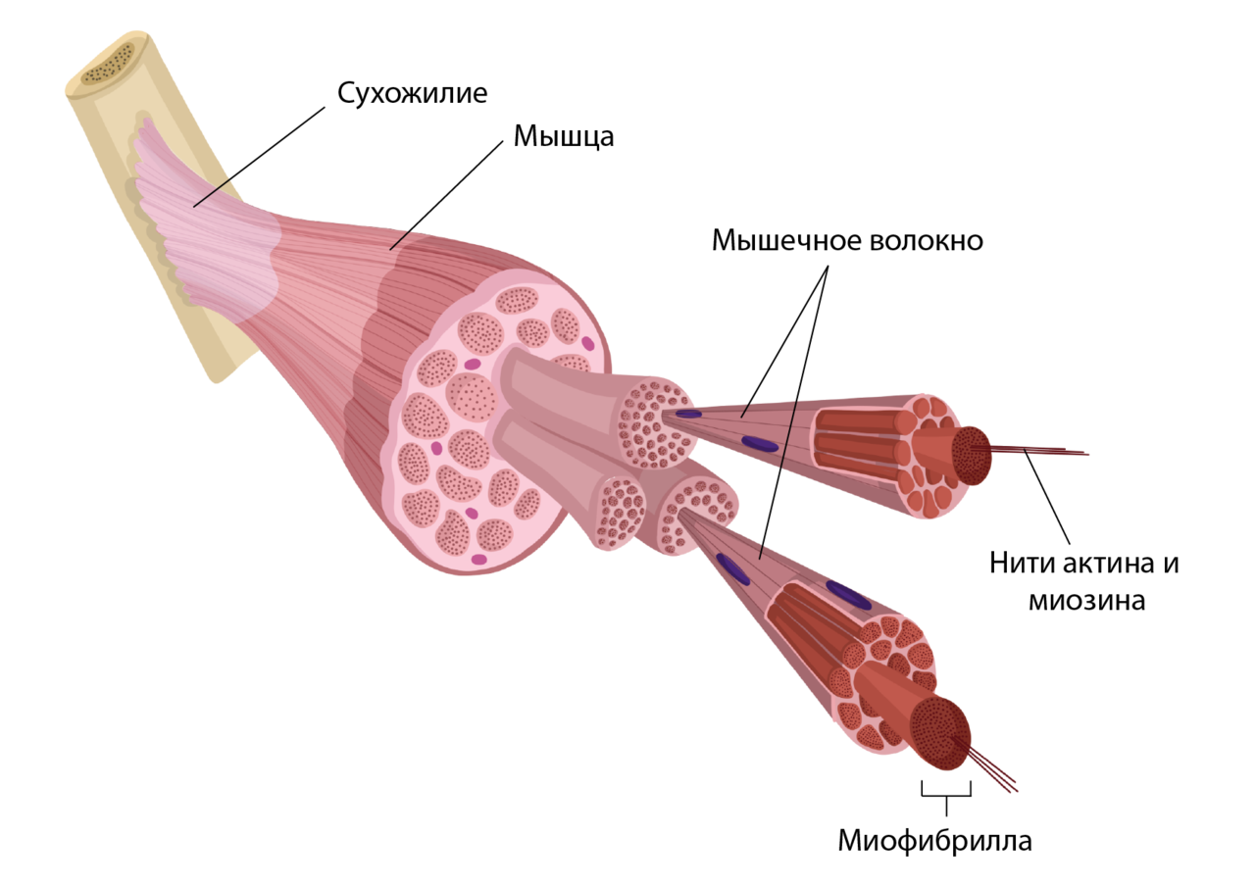

Slide 5
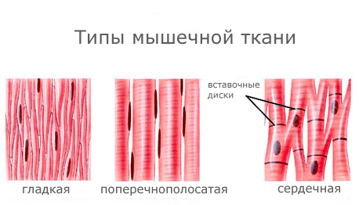

Slide 6
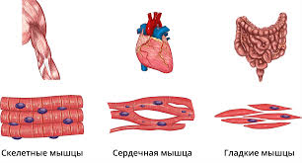

Slide 7
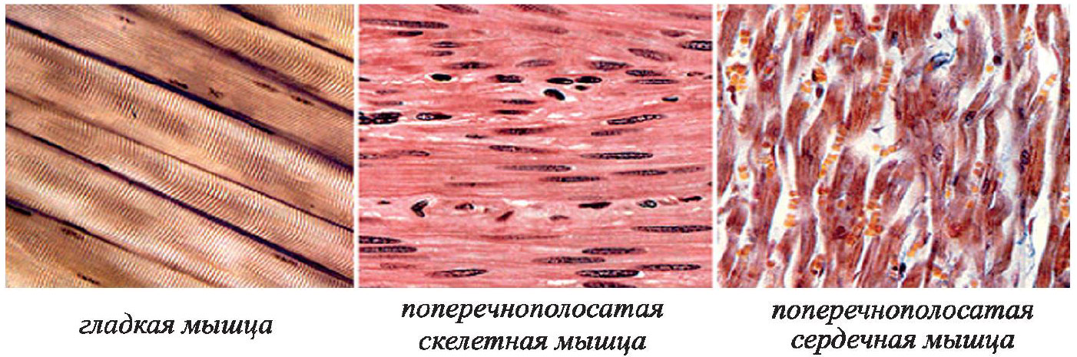

Slide 8
Строение миосимпласта.
Непосредственно под сарколеммой располагается множество ядер продолговатой формы. Их количество – до нескольких десятков тысяч. У полюсов ядер располагаются органеллы общего значения – комплекс Гольджи, фрагмены ГЭР. Миофибриллы заполняют основную часть миосимпласта и расположены продольно.
Саркомер – структурная единица миофибриллы. Миофибрилла имеет поперечные темные и светлые диски (анизотропные (темные) А-диски, изотропные (светлые) I-диски).
Каждая миофибрилла окружена продольно расположенными и анастомозирующими между собой петлями АЭР (саркоплазматической сети). Между соседними саркомерами – пограничная структура – Z-линия (сеть из белковых фибрилл, среди которых a-актинин). С Z-линией связаны концы актиновых филаментов. От Z-линий актиновые филаменты направляются к центру саркомера, но не доходят до его середины. Актиновые филаменты объединены с Z-линией и миозиновыми филаментами нерастяжимыми молекулами небулина.
Посередине темного диска – М-линия (сеть из миомезина). В М-линии закреплены концы миозиновых филаментов. От М-линии миозиновые филаменты направляются в сторону Z-линий, располагаясь между актиновыми филаментами, но до Z-линий не доходят. Концы миозиновых филаментов фиксированы к Z-линиям растяжимыми гигантскими белковыми молекулами титина.

Slide 9
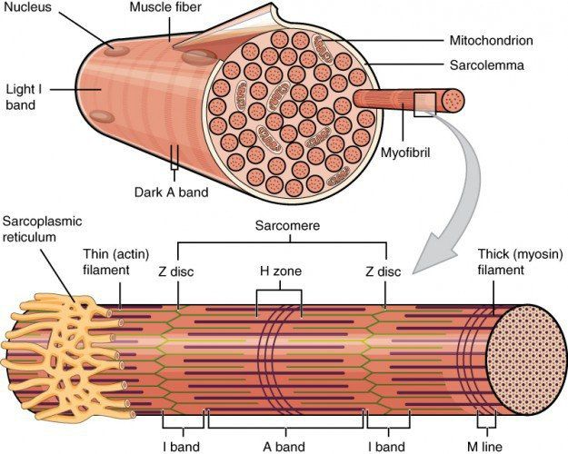

Slide 10
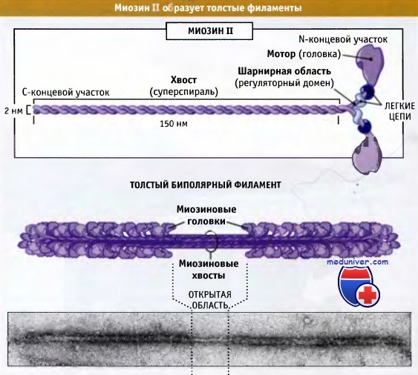
Микрофиламенты (МТ)
- МТ -тончайшие элементы цитоскелета (d = 6 нм)
- Встречаются во всех клетках эукариот (обильны в мышечных волокнах и кардиомиоцитах)
- Состоят из актина, миозина, тропомиозина
- Формируют в мышечных клетках саркомеры
Принимают участие в движении, формировании псевдоподий, ламелл

Slide 11
Молекулы миозина имеют хвост и две головки на одном конце. При повышении концентрации ионов кальция в шарнирном участке (область присоединения головок) молекула изменяет свою конфигурацию. Головки миозина связываются с актином при участии тропомиозина и тропонина. Наклоняясь, головка миозина тянет актиновую филаменту в сторону М-линии. Z-линии сближаются, саркомер укорачивается.
Между соседними миофибриллами a-актининовые сети Z-линий связаны посредством промежуточных филаментов. Они подходят к внутренней поверхности плазмолеммы и закрепляются в кортикальном слое цитоплазмы, так что соседние саркомеры
всех миофибрилл лежат на одном уровне. Это и создает поперечную исчерченность всего волокна.
Источником кальция служат цистерны АЭР. Они вытянуты вдоль миофибрилл около каждого саркомера и образуют саркоплазматическую сеть. В ней аккумулируются ионы кальция, когда миосимпласт находится в расслабленном состоянии. На уровне Z-линий (у амфибий) или на границе А- и I-дисков (у млекоптающих) канальцы сети меняют направление и располагаются поперечно, образуя расширенные терминальные или латеральные (L) цистерны.
С поверхности миосимпласта плазмолемма образует длинные трубочки, идущие поперечно в глубину клетки (Т-трубочки) на уровне границ между темными и светлыми дисками.

Slide 12
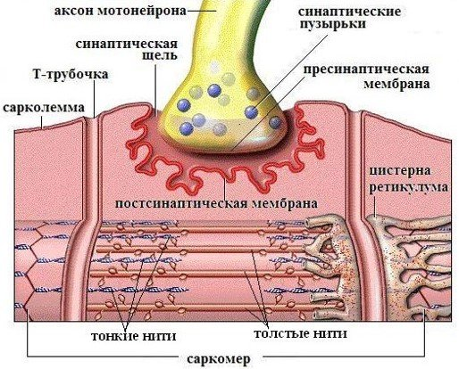

Slide 13
Миосаттелитоциты
Это малодифференцированные клетки, являющиеся источником регенерации мышечной ткани. Они прилежат к поверхности миосимпласта, так что их плазмолеммы соприкасаются. Имеют одно ядро овальной формы. Обладают всеми органеллами общего значения, в том числе и клеточным центром.
Типы мышечных волокон.
Мышечные волокна в составе разных мышц обладают разной силой, скоростью и длительностью сокращения, а также утомляемостью. Ферменты в них обладают разной активностью и представлены в различных изомерных формах. Различаются по содержанию дыхательных ферментов – гликолитических и окислительных. По соотношению миофибрилл, митохондрий и миоглобина различают белые, красные и промежуточные волокна. По функциональным особенностям мышечные волокна подразделяют на быстрые, медленные и промежуточные.
Молекула миозина имеет несколько изоформ, среди которых существуют «быстрая» и «медленная». В быстрых волокнах преобладают гликолитические процессы, они более богаты гликогеном, в них меньше миоглобина, поэтому их называют также белыми. В медленных волокнах выше активность окислительных ферментов, они богаче миоглобином, выглядят более красными. Степень активности дыхательных ферментов варьирует значительно, поэтому наряду с белыми и красными выделяют промежуточные волокна. В мышечной ткани различные волокна располагаются мозаично
.

Slide 14
Регенерация скелетной мышечной ткани
Ядра миосимпластов делиться не могут, так как в клетках отсутствуют клеточные центры.
Камбиальными элементами служат миосателлитоциты. Пока организм растет, они делятся, дочерние клетки встраиваются в концы симпластов. По окончании роста размножение миосателлитоцитов затухает.
После повреждения мышечного волокна на некотором протяжении от места травмы оно разрушается и его фрагменты фагоцитируются макрофагами.
Восстановление тканей происходит за счет гипертрофии самого симпласта и пролиферации миосателлитоцитов. В симпласте активируется ГЭР и аппарат Гольджи.
Происходит синтез веществ, необходимых для восстановления саркоплазмы и миофибрилл, а также сборка мембран, что восстанавливает целостность плазмолеммы.
Миосателлитоциты, сохранившиеся рядом с повреждением, делятся. Одни из них мигрируют к месту повреждения и встраиваются в волокно, другие сливаются и образуют миотубы.

Slide 15
Скелетная мышца как орган
Мышцы соединяются с костями посредством сухожилий или непосредственно с надкостницей. На конце мышечного волокна плазмолемма образует впячивания, в них со стороны сухожилия или надкостницы проникают коллагеновые волокна. Коллагеновые волокна спирально оплетаются ретикулярными волокнами. Концы волокон направляются к базальной мембране, входят в нее, поворачивают назад и по выходе снова оплетают коллагеновые волокна.
Между мышечными волокнами находятся тонкие прослойки рыхлой соединительной ткани – эндомизий. Несколько мышечных волокон окружены более толстой прослойкой рыхлой соединительной ткани – перимизием, разделяя мышцу на пучки. Несколько пучков объединены в более крупные группы, разделенные более толстыми соединительнотканными прослойками. Поверхность мышцы окружена эпимизием.
Васкуляризация. Артерии вступают в мышцу и распространяются по прослойкам соединительной ткани. В перимизии – артериолы, в эндомизии – капилляры. Вены и лимфатические сосуды проходят рядом с приносящими сосудами. Рядом с сосудами много тканевых базофилов, регулирующих проницаемость сосудов.

Slide 16
Сердечная мышечная ткань.
Гистогенез.
Из миоэпикардиальных пластинок спланхнотома. Дифференцируются 5 видов кардиомиоцитов: рабочие (сократительные), синусные, переходные, проводящие, секреторные.
Рабочие кардиомиоциты образуют цепочки. Укорачиваясь, создают силу сокращения сердечной мышцы. Способны передавать управляющие сигналы друг другу. Синусные кардиомиоциты способны автоматически в определенном ритме сменять состояние сокращения на расслабление. Воспринимают управляющие сигналы от нервных волокон, в ответ на что изменяют ритм сократительной деятельности. Синусные кардиомиоциты передают управляющие сигналы переходным, а те – проводящим. Проводящие кардиомиоциты образуют цепочки клеток, соединенных концами. Первая клетка в цепочке воспринимает управляющие сигналы и передает их далее – другим проводящим кардиомиоцитам. Клетки, замыкающие цепочку, передают сигнал через переходные кардиомиоциты рабочим. Секреторные кардиомиоциты вырабатывают натрийуретический фактор.

Slide 17
Строение сократительных кардиомиоцитов.
Кардиомиоциты имеют удлиненную форму (100-150 мкм), близкую к цилиндрической. Их концы соединяются друг с другом, так что цепочки клеток составляют функциональные волокна. В области контактов клеток образуются вставочные диски. Кардиомиоциты могут ветвиться и образовывать сеть. Их поверхности покрыты базальной мембраной, в которую вплетаются ретикулярные и коллагеновые волокна.
Ядро кардиомиоцита (иногда их два) овальное, лежит в центральной части клетки. У полюсов ядра сосредоточены немногочисленные органеллы общего значения.
Миофибриллы слабо обособлены друг от друга, могут расщепляться. Их строение аналогично строению миофибрилл скелетного мышечного волокна. Каждая митохондрия располагается на протяжении всего саркомера.
От поверхности плазмолеммы вглубь кардиомиоцита направлены Т-трубочки, находящиеся на уровне Z-линий. Их мембраны контактируют с мембранами АЭР. Петли АЭР вытянуты вдоль миофибрилл, имеют латеральные утолщения (L-системы), формирующие вместе с Т-трубочками триады или диады.
В цитоплазме включения гликогена, липидов, много миоглобина. Механизм сокращения такой же, как у миосомпластов.

Slide 18
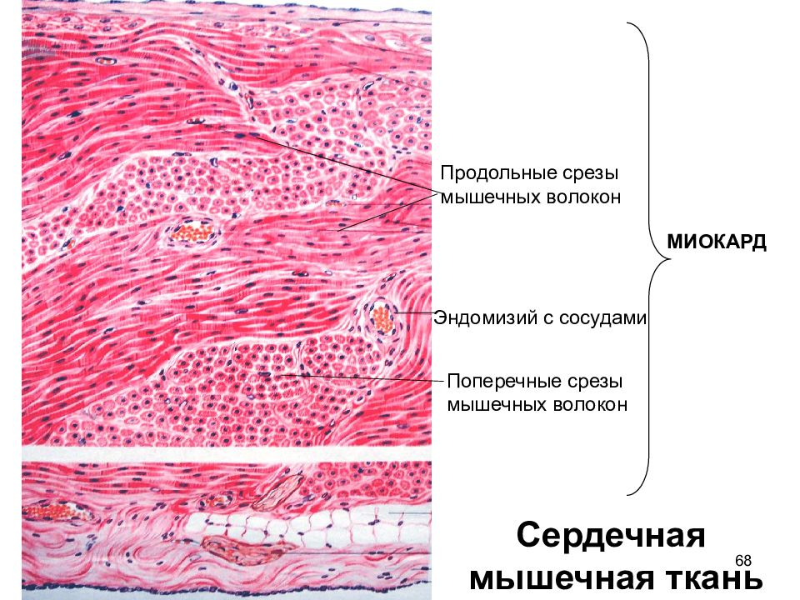

Slide 19
Кардиомиоциты соединяются друг с другом своими торцевыми концами. Здесь образуются вставочные диски. Концы кардиомиоцитов имеют неровную поверхность, выступы одной клетки входят во впадины другой. Поперечные участки выступов соседних клеток соединены друг с другом интердигитациями и десмосомами. Боковые поверхности выступов объединяются нексусами (щелевыми соединениями). Это обеспечивает метаболические связи между ними и синхронность сокращений.
Регенерация.
Возможна рабочая гипертрофия. Стволовых клеток в сердечной мышечной ткани нет, поэтому погибающие кардиомиоциты не восстанавливаются.

Slide 20
Гладкие мышечные ткани.
Различают 3 группы гладких мышечных тканей – мезенхимные, эпидермальные и нейральные.
Мышечная ткань мезенхимного происхождения.
Гладкий миоцит – веретеновидная клетка длиной 20-500 мкм, шириной 5-8 мкм. Ядро палочковидное, находится в центральной части. При сокращении клетки ядро изгибается и даже закручивается. Органеллы общего значения, среди которых много митохондрий, сосредоточены около полюсов ядра. Аппарат Гольджи, ГЭР развиты слабо. Рибосомы расположены свободно.
Филаменты актина образуют в цитоплазме трехмерную сеть, вытянутую преимущественно продольно. Концы филаментов скреплены между собой и с плазмолеммой сшивающими белками. Эти участки видны на электроннограммах как плотные тельца. Мономеры миозина располагаются рядом с филаментами актина

Slide 21
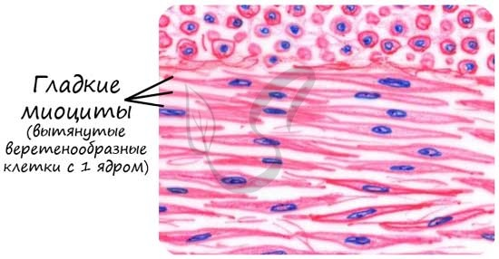

Slide 22
Механизм сокращения гладкого мышечного волокна
По нервным волокнам поступает сигнал к сокращению. Медиатор изменяет состояние плазмолеммы. Она образует впячивания – кавеолы, в которых концентрируются ионы кальция. Кавеолы отшнуровываются в сторону цитоплазмы в виде пузырьков. Из пузырьков освобождается кальций.
Происходит полимеризация миозина, взаимодействие миозина с актином. Актиновые филаменты смещаются друг другу навстречу, плотные пятна сближаются, усилие передается на плазмолемму, клетка сокращается. Когда поступление сигналов прекращается, ионы кальция эвакуируются из кавеол. миозин деполимеризуется, «миофибриллы» распадаются. Сокращение прекращается.
Т.о., актино-миозиновые комплексы существуют в гладких мышцах только в период сокращения.
Гладкие миоциты располагаются без заметных межклеточных пространств. На концах клеток плазмолемма образует узкие трубчатые впячивания. Миоциты разделены базальной мембраной. На отдельных участках в ней образуются «окна», поэтому плазмолеммы соседних миоцитов сближаются. Здесь формируются нексусы, и между клетками возникают не только механические, но и метаболические связи. Поверх базальной мембраны между миоцитами проходят эластические и ретикулярные волокна, объединяющие клетки в единый тканевый комплекс. Ретикулярные волокна проникают в щели на концах миоцитов, закрепляются там.

Slide 23
Регенерация.
Регенерация происходит на тканевом и клеточном уровне. Мышечная ткань эпидермального происхождения.
Миоэпидермальные клетки развиваются из эпидермального зачатка. Встречаются в потовых, слюнных, молочных и слезных железах. Имеют общих предшественников с их секреторными клетками. Миоэпителиальные клетки непосредственно прилежат к собственно эпителиальным и имеют общую с ними базальную мембрану. При регенерации те и другие восстанавливаются из общих предшественников.
Большинство миоэпителиальных клеток имеют звездчатую форму. Их отростки охватывают концевые отделы и мелкие протоки желез. В теле клетки располагаются ядро и органеллы общего значения, в отростках – сократительный аппарат, организованный как в клетках мезенхимного происхождения.

Slide 24
Мышечная ткань нейрального происхождения.
Развивается из клеток нейрального зачатка в составе внутренней стенки глазного бокала. Тела клеток располагаются в эпителии задней поверхности радужки. Каждая из них имеет отросток, который направляется в толщу радужки и ложится параллельно ее поверхности.
В отростке находится сократительный аппарат, организованный так же, как во всех гладких миоцитах. В зависимости от направления отростков (перпендикулярно или параллельно краю зрачка) миоциты образуют две мышцы – суживающую и расширяющую зрачок.

Slide 25
Рекомендуемая литература
Гистология, цитология и эмбриология (под ред. Ю.И.Афанасьева, Н.А.Юриной). М., Медицина, 2001.
Гистология (под ред. В.Г. Елисеева и др.). М., Медицина, 1989.
Заварзин А.А. Основы сравнительной гистологии. Учебное пособие. Л., Изд-во ЛГУ, 1985.
Шубникова Е.А. Функциональная морфология тканей: уч. Пос. М., Изд-во МГУ, 1981.
Хэм А., Кормак Д. Гистология (в 5 томах). М., “Мир”, 1983

